Slide 1
Evolve 2A
4.5

Slide 2
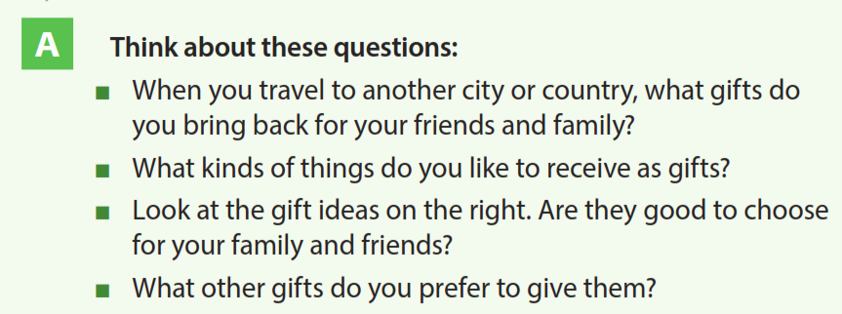

Slide 3
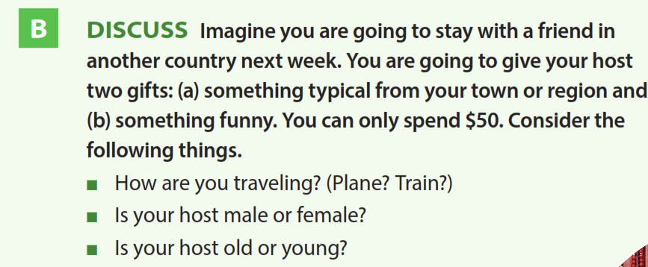

Slide 6
